Slide 1


Bài 4
ĐẶC TRƯNG VÀ PHƯƠNG HƯỚNG XÂY DỰNG CHỦ NGHĨA XÃ HỘI Ở VIỆT NAM

Slide 2
NỘI DUNG BÀI HỌC
I/ ĐẶC TRƯNG CỦA CNXH Ở VN
II/ PHƯƠNG HƯỚNG XÂY DỰNG CNXH Ở VN

Slide 3

I. Đặc trưng của chủ nghĩa xã hội ở Việt Nam
Theo quan điểm của chủ nghĩa Mác – Lênin
Cơ sở vật chất kỹ thuật của xã hội xã hội chủ nghĩa là nền đại công nghiệp.
thiết lập chế độ công hữu về tư liệu sản xuất
thực hiện được sự giải phóng con người khỏi ách áp bức, bóc lột; thuẹc hiện quyền bình đẳng xã hội, tạo điều kiện cho con người phát triển toàn diện
thực hiện nguyên tắc phân phối theo lao động, coi đó là nguyên tắc cơ bản nhất

Slide 4
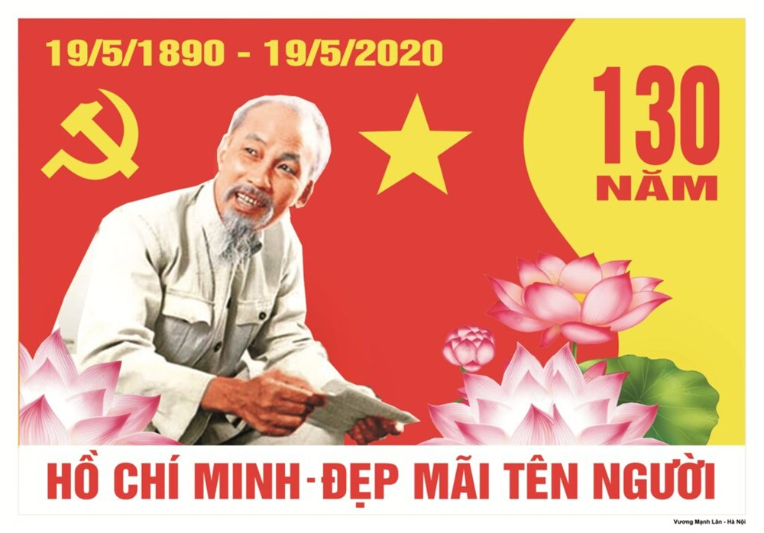
Theo quan điểm của Chủ tịch Hồ Chí Minh
Chủ nghĩa xã hội: là chế độ do nhân dân làm chủ; chế độ có nền kinh tế phát triển cao; con người được giải phóng khỏi áp bức, bóc lột và bất công; có nền đạo đức phát triển cao; các dân tộc chung sống trong hòa bình….

Slide 5
Cương lĩnh xây dựng đất nước trong thời kỳ quá độ lên chủ nghĩa xã hội được thông qua tại Đại hội VII (1991), Đảng xác định mô hình xã hội xã hội chủ nghĩa ở Việt gồm 6 đặc trưng cơ bản nhất:
1/ Do nhân dân lao động làm chủ;
2/ Có một nền kinh tế phát triển cao dựa trên lực lượng sản xuất hiện đại và chế độ công hữu về các tư liệu sản xuất chủ yếu;
3/ Có nền văn hoá tiên tiến, đậm đà bản sắc văn hoá dân tộc;
4/ Con người được giải phóng khỏi áp bức, bóc lột, bất công, làm theo năng lực, hưởng theo lao động, có cuộc sống ấm no, tự do, hạnh phúc, có điều kiện phát triển toàn diện cá nhân;
5/ Các dân tộc trong nước bình đẳng, đoàn kết và giúp đỡ lẫn nhau cùng tiến bộ.
6/ Có quan hệ hữu nghị và hợp tác với nhân dân tất cả các nước trên thế giới

Slide 6
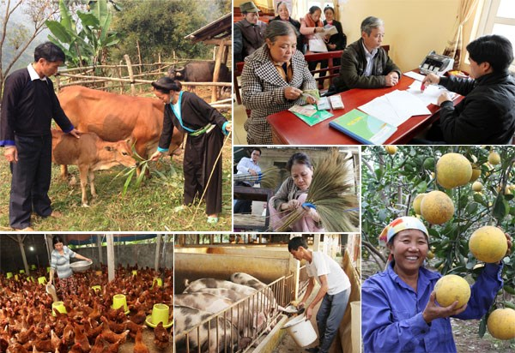
1. Dân giàu, nước mạnh, dân chủ, công bằng, văn minh
Dân giàu:
Nước mạnh:
Dân chủ:
Xã hội công bằng:
Xã hội văn minh:

Slide 7


- Dân giàu, nước mạnh, dân chủ, công bằng, văn minh có mối quan hệ không tách rời nhau, bổ sung cho nhau

Slide 8

2. Do nhân dân làm chủ
Nhân dân lao động làm chủ được bảo đảm cả trong lý luận và thực tế.
Điều 2 Hiến pháp 2013 quy định: Nước CHXHCN VN do nhân dân làm chủ, tất cả quyền lực nhà nước đều thuộc về nhân dân
Điều 69: QH là cơ quan đại biểu cao nhất của nhân dân, cơ quan quyền lực NN cao nhất của nước CHXHCN VN
Điều 6: Nhân dân thực hiện quyền lực nhà nước bằng dân chủ trực tiếp và dân chủ đại diện

Slide 9
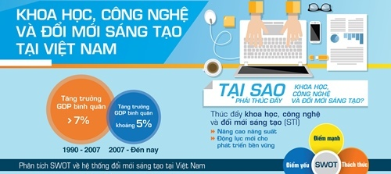
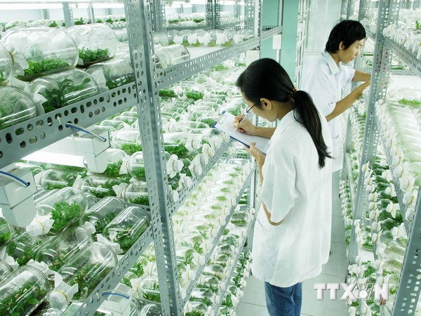
3. Có nền kinh tế phát triển cao dựa trên lực lượng sản xuất hiện đại và quan hệ sản xuất tiến bộ phù hợp.
Lực lượng sản xuất hiện đại là nền sản xuất dựa trên hệ thống công nghệ tiên tiến và nguồn nhân lực chất lượng cao, với năng suất, hiệu quả lớn, bảo vệ môi trường sinh thái

Slide 10
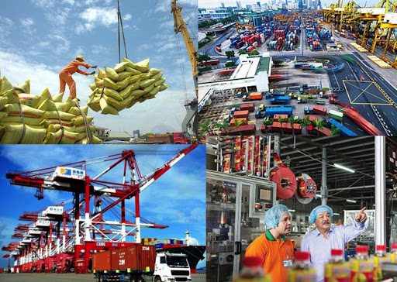
3. Có nền kinh tế phát triển cao dựa trên lực lượng sản xuất hiện đại và quan hệ sản xuất tiến bộ phù hợp.
Quan hệ sản xuất tiến bộ phù hợp: nhiều hình thức sở hữu, cách thức quản lý dân chủ, chế độ phân phối ngày càng hoàn thiện

Slide 11
4.Có nền văn hóa tiên tiến, đậm đà bản sắc dân tộc
Nền văn hóa tiên tiến, đậm đà bản sắc dân tộc chính là mục tiêu, động lực của xã hội xã hội chủ nghĩa
Phấn đấu cho những mục tiêu của chủ nghĩa xã hội cũng chính là phấn đấu cho những giá trị của văn hóa

Slide 12


5. Con người có cuộc sống ấm no, tự do, hạnh phúc, có điều kiện phát triển toàn diện
Mục tiêu của chủ nghĩa xã hội mà nhân dân ta xây dựng là vì con người, vì hạnh phúc và sự phát triển toàn diện của con người…

Slide 13
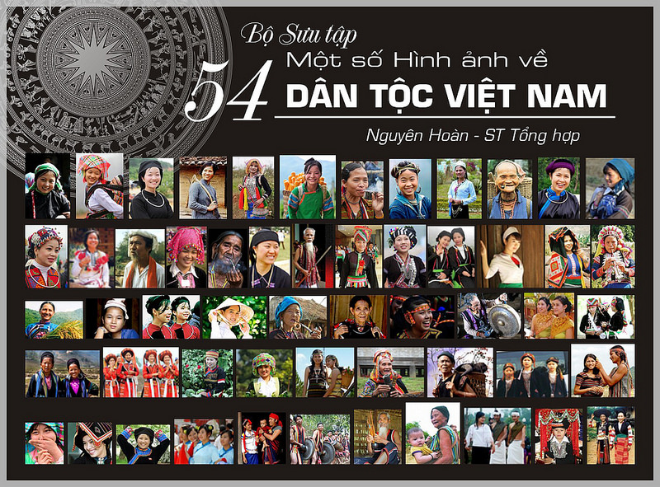
6. Các dân tộc trong cộng đồng Việt Nam bình đẳng, đoàn kết, tôn trọng và giúp đỡ nhau cùng phát triển
Đoàn kết các dân tộc có vị trí chiến lược cơ bản, lâu dài trong sự nghiệp cách mạng Việt Nam
Bảo đảm công bằng và bình đẳng xã hội, chăm lo lợi ích thiết thực, chính đáng, hợp pháp của các giai cấp, các tầng lớp nhân dân

Slide 14
7. Có Nhà nước pháp quyền xã hội chủ nghĩa của nhân dân, do nhân dân, vì nhân dân do Đảng Cộng sản lãnh đạo
Nhà nước quản lý và điều hành đất nước và xã hội bằng pháp luật thể hiện quyền lợi và ý chí của nhân dân
Nhà nước của nhân dân, do nhân dân, vì nhân dân dưới sự lãnh đạo của Đảng Cộng sản

Slide 15


8.Có quan hệ hữu nghị và hợp tác với các nước trên thế giới
Phát triển quan hệ hữu nghị và hợp tác với các nước trên thế giới là yêu cầu khách quan, thể hiện bản chất của chế độ xã hội chủ nghĩa.

Slide 16
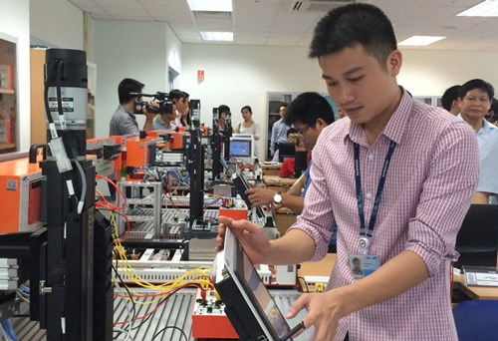
II. PHƯƠNG HƯỚNG XÂY DỰNG CHỦ NGHĨA XÃ HỘI Ở VIỆT NAM
1. Đẩy mạnh công nghiệp hóa, hiện đại hóa đất nước gắn với phát triển kinh tế tri thức, bảo vệ tài nguyên, môi trường
Phát triển kinh tế là nhiệm vụ trung tâm; thực hiện công nghiệp hoá, hiện đại hoá đất nước gắn với phát triển kinh tế tri thức và bảo vệ tài nguyên, môi trường
Coi trọng phát triển các ngành công nghiệp nặng, công nghiệp chế tạo có tính nền tảng và các ngành công nghiệp có lợi thế

Slide 17
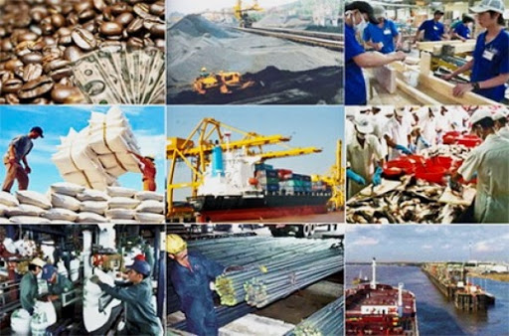
2. Phát triển nên kinh tế thị trường định hướng xã hội chủ nghĩa
Kinh tế thị trường định hướng xã hội chủ nghĩa được xác định là mô hình kinh tế tổng quát trong suốt thời kỳ quá độ lên chủ nghĩa xã hội

Slide 18

3. Xây dựng nền văn hóa tiên tiến, đậm đà bản sắc dân tộc; xây dựng con người, nâng cao đời sống nhân dân, thực hiện tiến bộ và công bằng xã hội
Mục tiêu của phương hướng này là nhằm quản lý xã hội, phát triển xã hội trong sự hài hòa các quan hệ xã hội, ngăn chặn, giải quyết có hiệu quả những vấn đề xã hội bức xúc

Slide 19
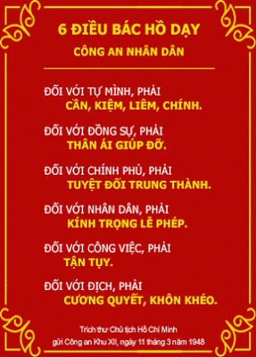
4. Đảm bảo vững chắc quốc phòng, an ninh quốc gia, trật tự, an toàn xã hội
Nhằm phát huy sức mạnh tổng hợp của toàn dân tộc, tranh thủ sự ủng hộ quốc tế để bảo vệ
Nâng cao ý thức trách nhiệm của toàn Đảng, toàn dân, toàn quân đối với nhiệm vụ bảo vệ Tổ quốc

Slide 20

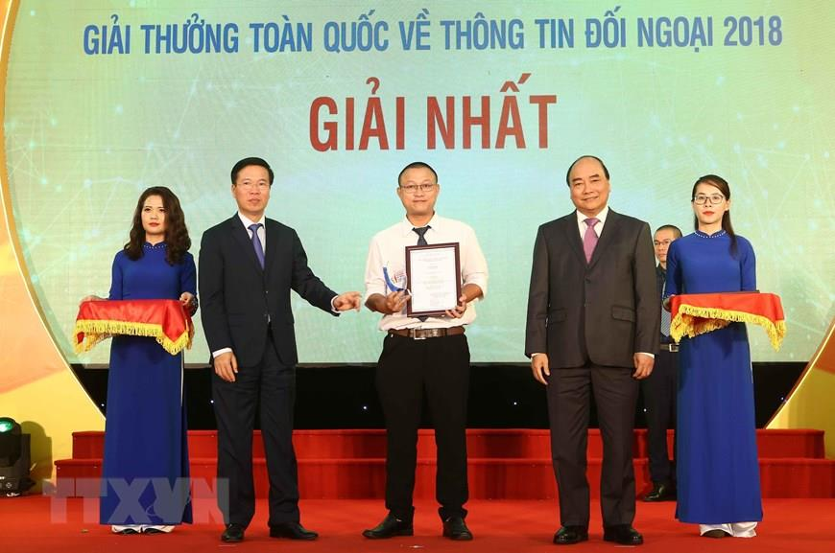
. Thực hiện đường lối đối ngoại độc lập, tự chủ, hòa bình, hữu nghị, hợp tác và phát triển; chủ động và tích cực hội nhập quốc tế
Thực lực là cái chiêng mà ngoại giao là cái tiếng. Chiêng có to tiếng mới lớn.
Hồ Chí Minh

Slide 21
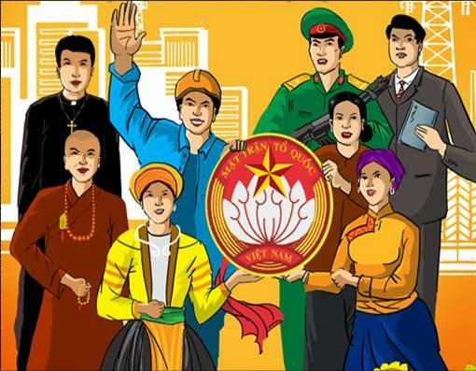

6. Xây dựng nền dân chủ xã hội chủ nghĩa, thực hiện đại đoàn kết dân tộc, tăng cường và mở rộng mặt trận dân tộc thống nhất
Thể chế hóa và nâng cao chất lượng các hình thức thực hiện dân chủ trực tiếp và gián tiếp
Đại hội XII của Đảng coi đại đoàn kết toàn dân tộc là đường lối chiến lược của cách mạng nước ta, là động lực và nguồn lực to lớn trong xây dựng và bảo vệ Tổ quốc.

Slide 22
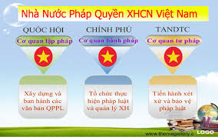
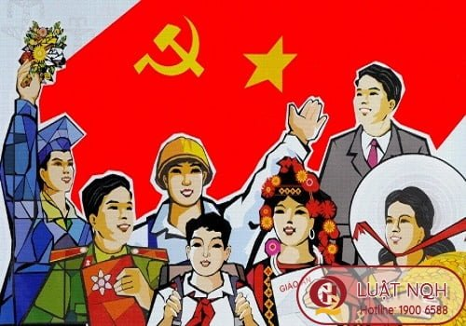
7. Xây dựng Nhà nước pháp quyền xã hội chủ nghĩa của nhân dân, do nhân dân, vì nhân dân

Slide 23
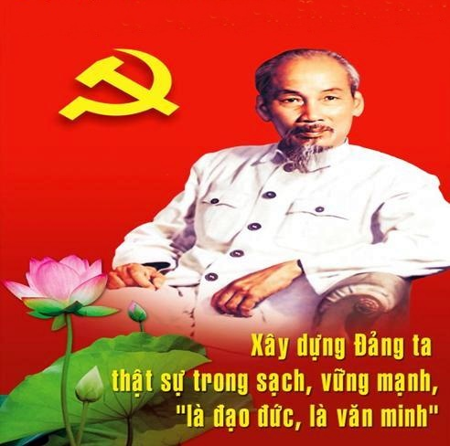
8. Xây dựng Đảng trong sạch, vững mạnh
- Đảng lãnh đạo hệ thống chính trị, đồng thời là bộ phận của hệ thống ấy. Đảng gắn bó mật thiết với nhân dân, tôn trọng và phát huy quyền làm chủ của nhân dân...
- Đảng phải vững mạnh về chính trị, tư tưởng và tổ chức; thường xuyên tự đổi mới, tự chỉnh đốn, ra sức nâng cao trình độ trí tuệ, bản lĩnh chính trị, phẩm chất đạo đức và năng lực lãnh đạo...

